Slide 1
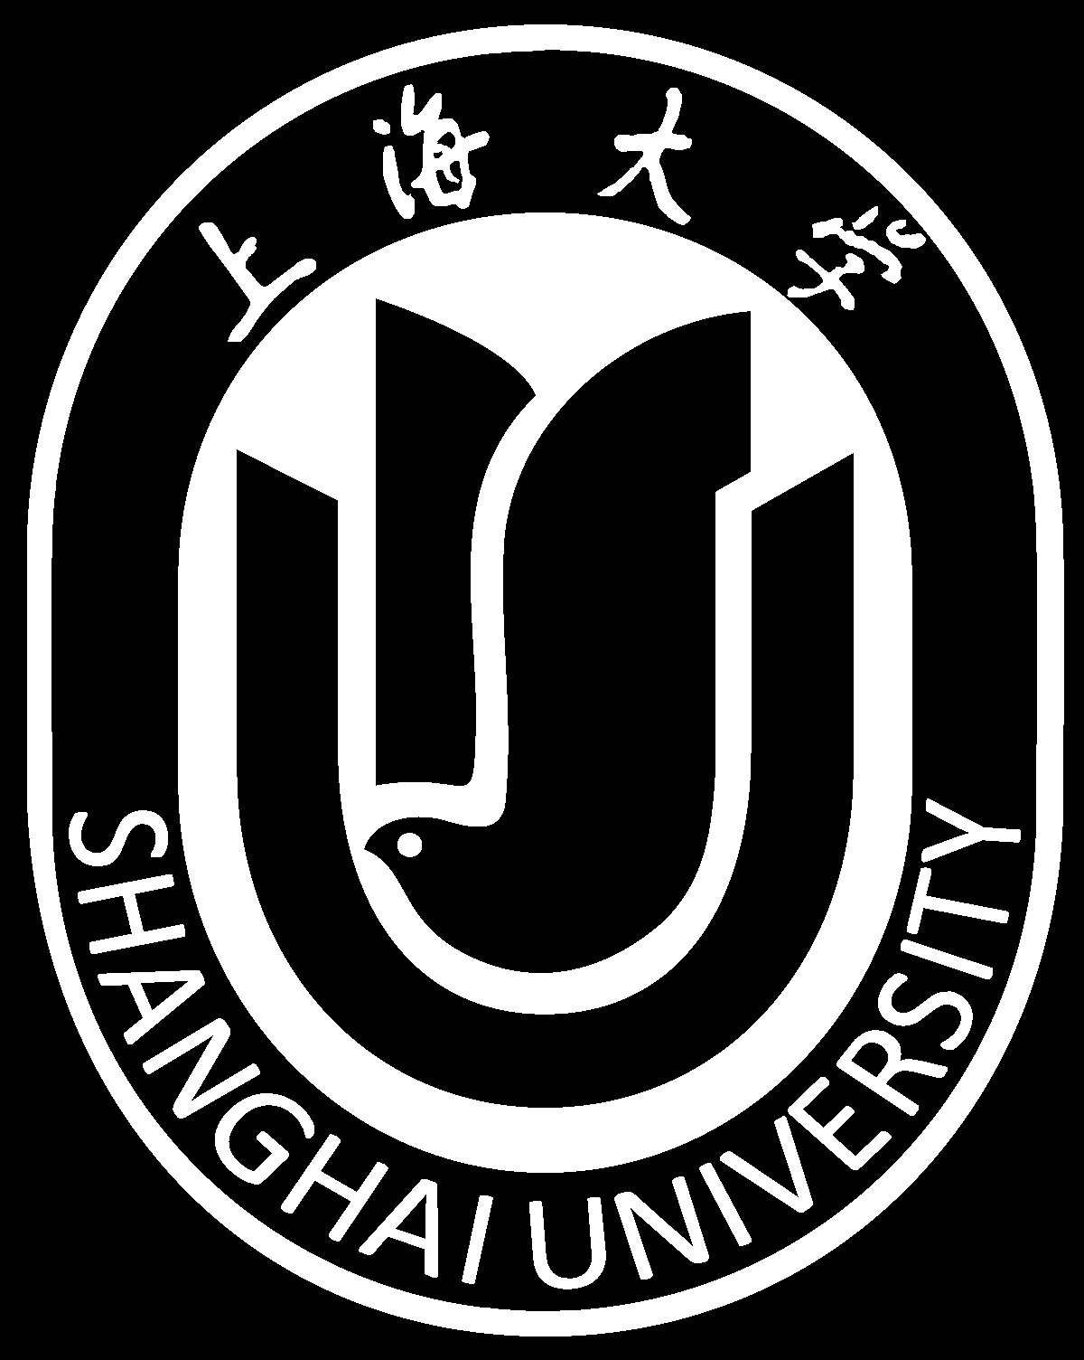
2021.10.08 组会汇报
汇报人：于烨泳
学号 ：21820236
汇报日期： 2021.10.08

Slide 2
Crystal Graph Convolutional Neural Networks for an Accurate and Interpretable Prediction of Material Properties
1

Slide 3
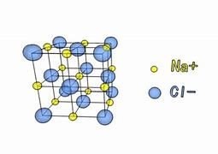
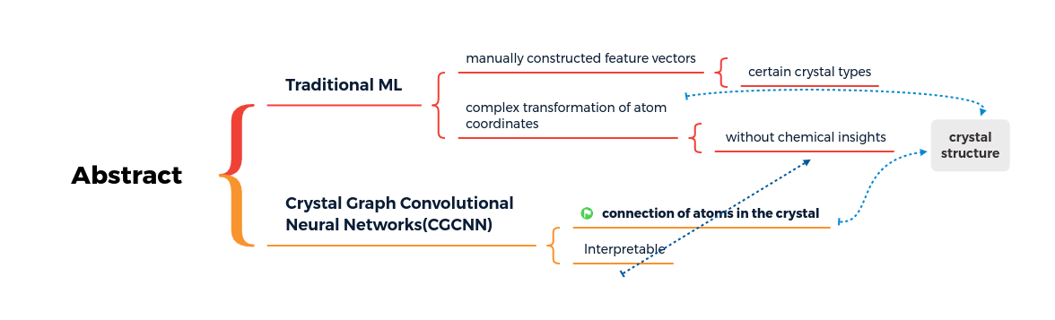
Abstract
Notes:
使用机器学习方法加速晶体材料的设计，通常需要手动构建特征向量或复杂的原子坐标变换来输入晶体结构，这要么将模型限制在某些晶体类型，要么难以提供化学洞察力。
一个晶体图卷积神经网络框架，直接从晶体中的原子连接中学习材料特性，为晶体材料提供一个普遍的、可解释的表示
框架是可解释的，因为人们可以提取局部化学环境对全局特性的贡献

Slide 4
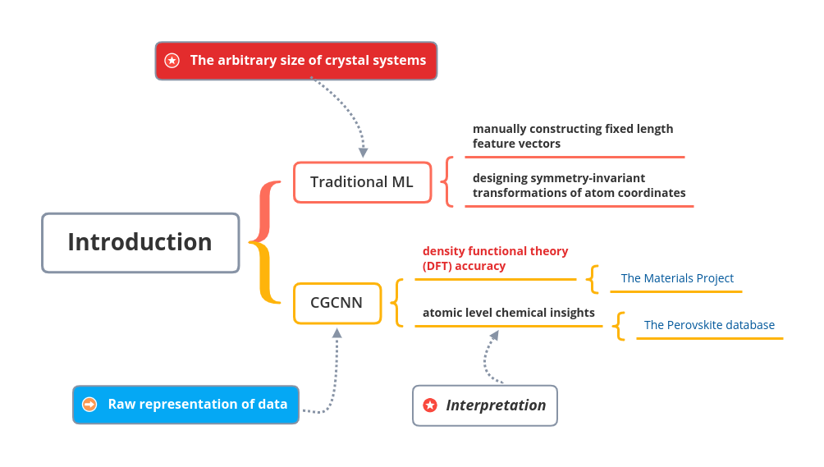
Introduction
Density-functional theory (DFT) is a successful theory to calculate the electronic structure of atoms, molecules, and solids.
It’s goal is the quantitative understanding of material properties from the fundamental laws of quantum mechanics.
Notes:
晶体系统的任意性给传统的机器学习带来了挑战，因为它们需要被表示为固定长度的矢量，以便与大多数ML算法兼容.
在用材料项目的数据进行训练后，CGCNN在DFT计算方面取得了与DFT相比对8种不同性质的实验数据相似的准确性，表明了该方法的通用性。
通过从总能量中提取过氧化物结构中每个位点的能量来证明CGCNN的可解释性，这是一个学习局部化学环境对全局属性贡献的例子。
从结果中归纳出的经验法则与发现更稳定的过氧化物的常识一致，可以大大减少高通量筛选的搜索空间。

Slide 5
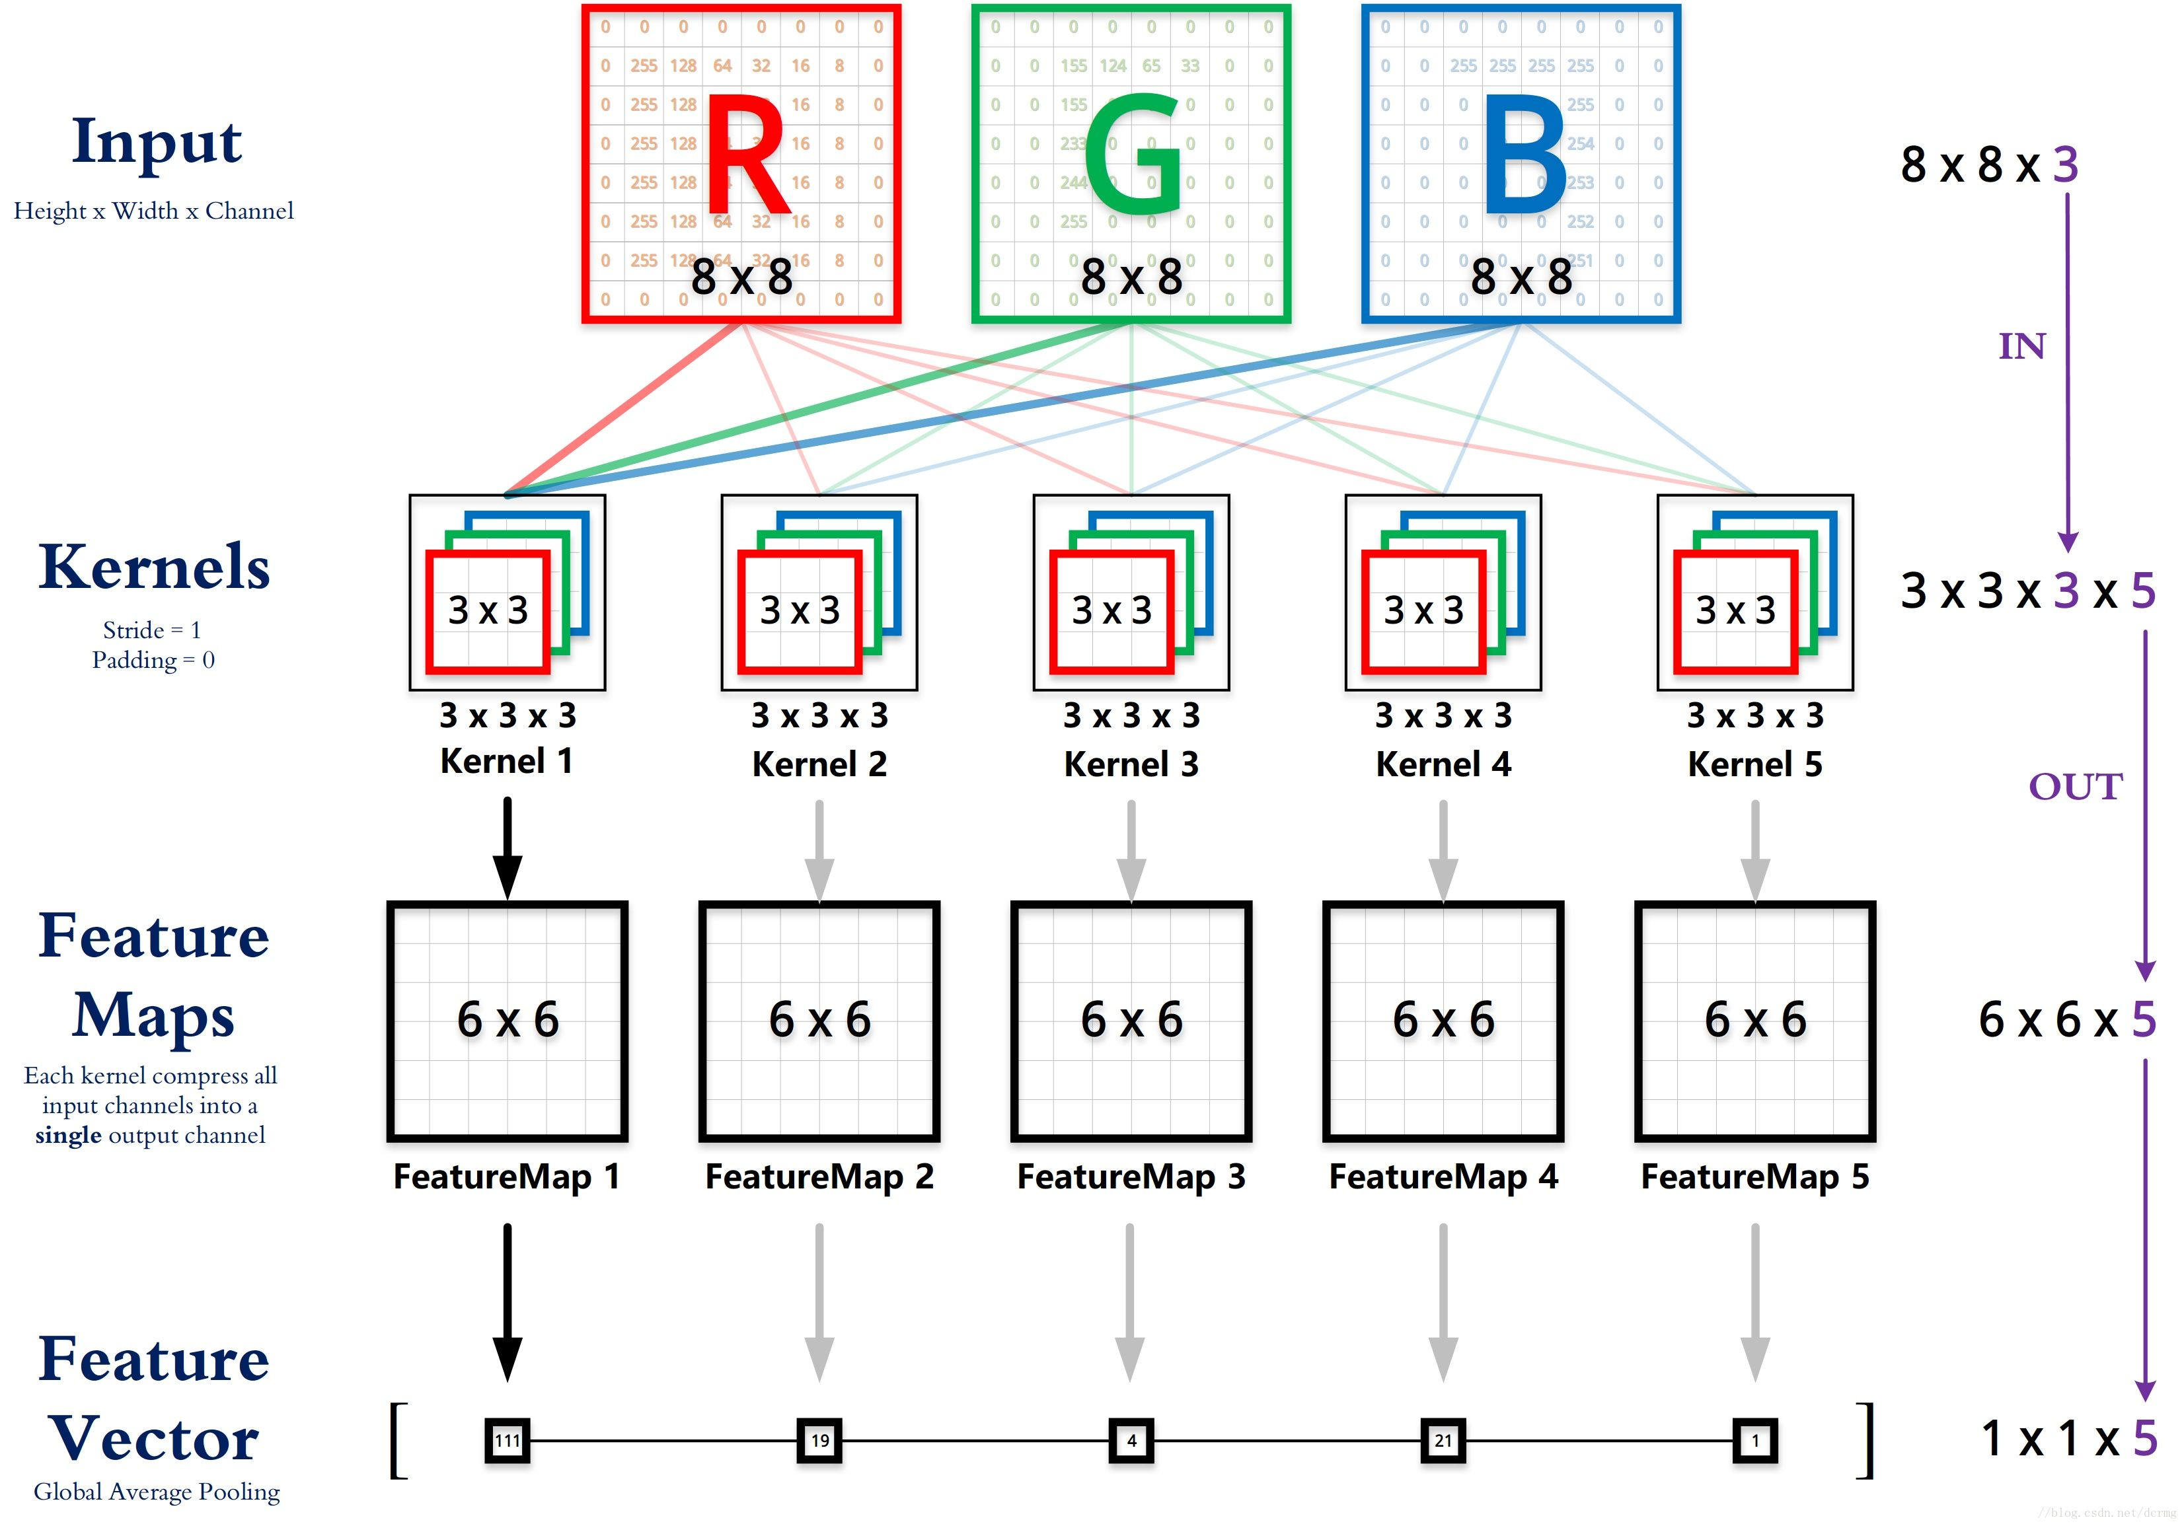
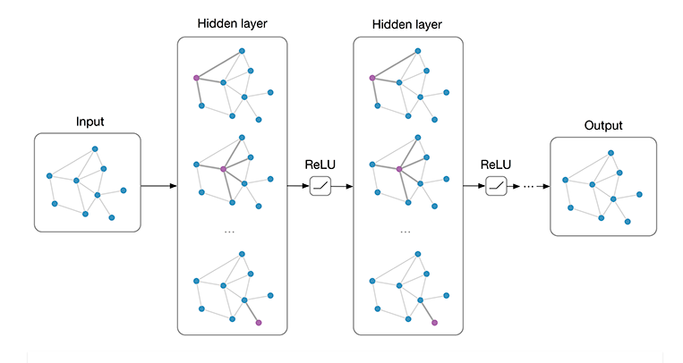
Graph Convolutional Neural Networks(GCN)
Euclidean Structure
Non Euclidean Structure
Notes:
(1)CNN无法处理Non Euclidean Structure的数据，学术上的表达是传统的离散卷积（如问题1中所述）在Non Euclidean Structure的数据上无法保持平移不变性。通俗理解就是在拓扑图中每个顶点的相邻顶点数目都可能不同，那么当然无法用一个同样尺寸的卷积核来进行卷积运算。
(2)由于CNN无法处理Non Euclidean Structure的数据，又希望在这样的数据结构（拓扑图）上有效地提取空间特征来进行机器学习，所以GCN成为了研究的重点。
(3)读到这里大家可能会想，自己的研究问题中没有拓扑结构的网络，那是不是根本就不会用到GCN呢？其实不然，广义上来讲任何数据在赋范空间内都可以建立拓扑关联，谱聚类就是应用了这样的思想（谱聚类（spectral clustering）原理总结）。所以说拓扑连接是一种广义的数据结构，GCN有很大的应用空间。

Slide 6
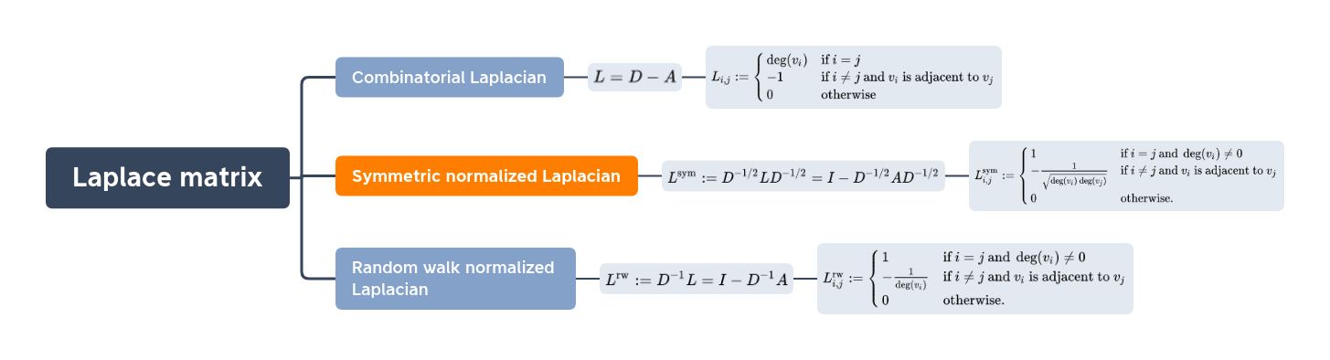
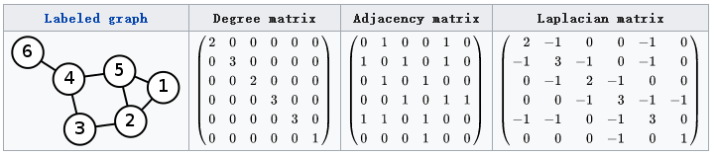
Laplace matrix

Slide 7
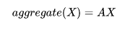
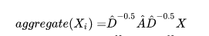
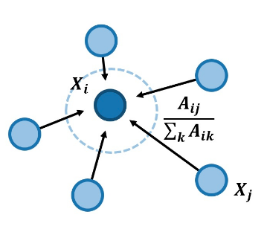
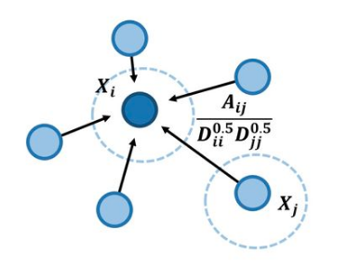
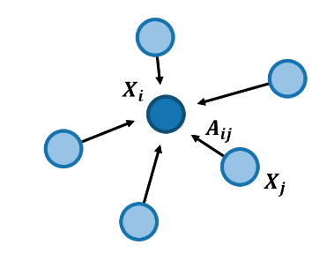
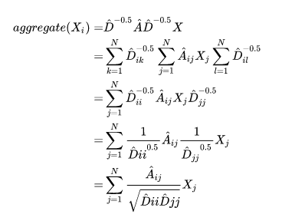
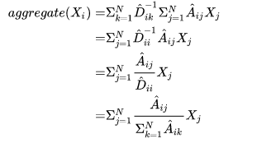
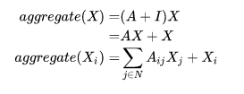
SEMI-SUPERVISED CLASSIFICATION WITH GRAPH CONVOLUTIONAL NETWORKS
Notes:
只使用A的话，由于A的对角线上都是0，所以在和特征矩阵H相乘的时候，只会计算一个node的所有邻居的特征的加权和，该node自己的特征却被忽略了。因此，我们可以做一个小小的改动，给A加上一个单位矩阵I，这样就让对角线元素变成1了。
A是没有经过归一化的矩阵，这样与特征矩阵相乘会改变特征原本的分布，产生一些不可预测的问题。所以我们对A做一个标准化处理。首先让A的每一行加起来为1，我们可以乘以一个 [公式] ，D就是度矩阵。我们可以进一步把 [公式] 拆开与A相乘，得到一个对称且归一化的矩阵： [公式] 。

Slide 8
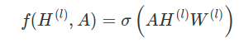
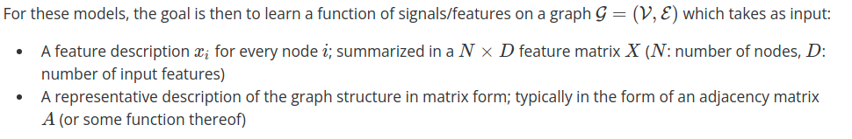
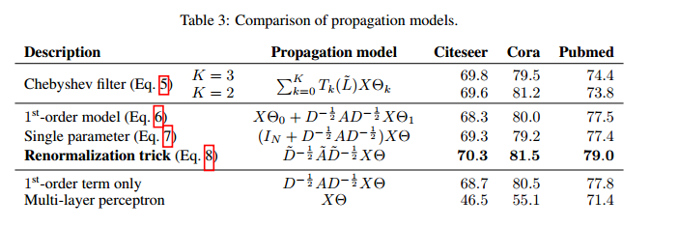
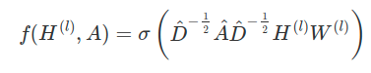
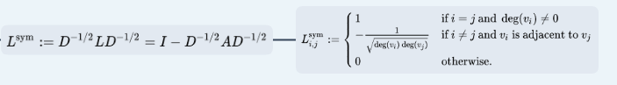
SEMI-SUPERVISED CLASSIFICATION WITH GRAPH CONVOLUTIONAL NETWORKS
http://tkipf.github.io/graph-convolutional-networks/

Slide 9
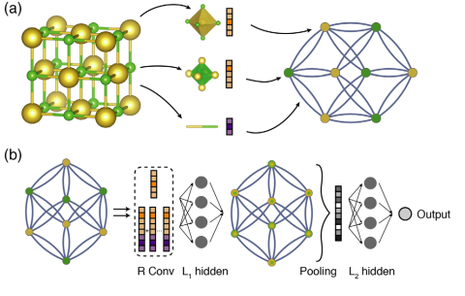
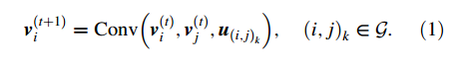
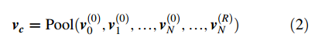
CGCNN
Notes:
晶体图虽然是无向图，但是允许同一对末端节点之间有多条边，这是晶体图因其周期性而具有的特征

Slide 10
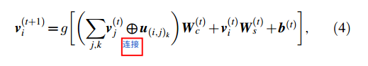
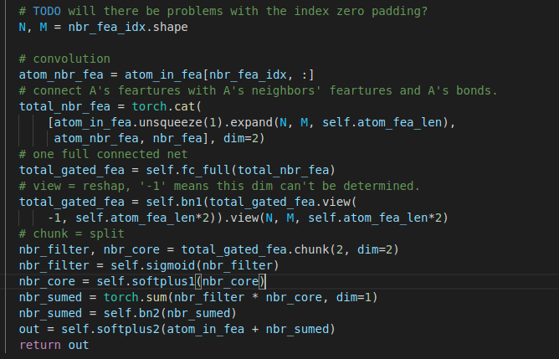
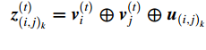
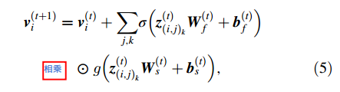
Convolution function of CGCNN

Slide 11
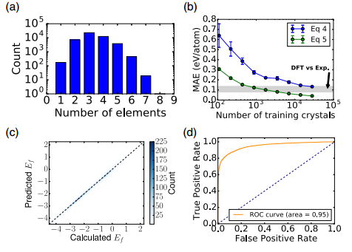
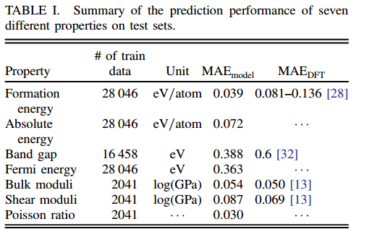
Experimental Results

Slide 12
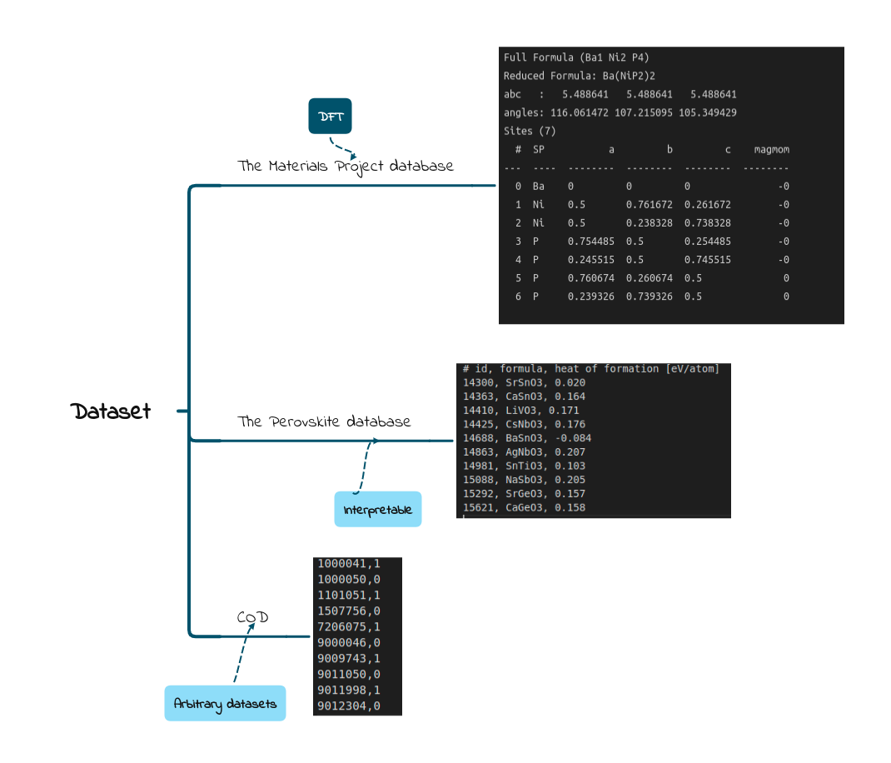
Dataset
The Materials Project database 晶体： https://www.materialsproject.org/open
COD 晶体： https://www.crystallography.net/cod/cif/
The Perovskite database: https://cmr.fysik.dtu.dk/cubic_perovskites/cubic_perovskites.html 过氧化物
CIF 文件定义: https://en.wikipedia.org/wiki/Crystallographic_Information_File
Notes:
综上所述，晶体图卷积神经网络为材料特性预测和设计知识提取提供了一个灵活的机器学习框架。该框架使用大约10^4^个训练数据对具有不同结构类型和成分的无机晶体的八种特性提供了可靠的DFT计算估计。作为知识提取的一个例子，我们将这一方法应用于新的过氧化物材料的设计，并表明从模型中提取的信息与常见的化学见解是一致的，并大大减少了高通量筛选的搜索空间。

Slide 13
2
Pixel Difference Networks for Efficient Edge Detection

Slide 14
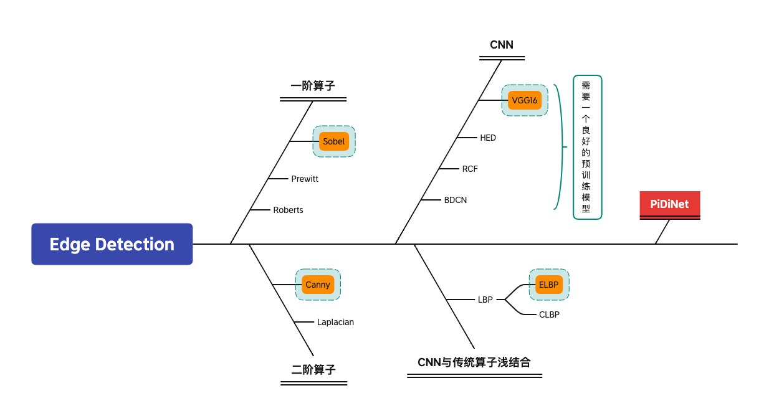
Introduction
差分信息->边缘
边缘点分类器
Notes:
边缘检测检测图像中的边缘来确定目标的边界，从而分离感兴趣的目标。
近代边缘检测算法起源于一阶导数算子非常经典的有Sobel，随后出现的二阶算子代表有canny，都采用差分信息来表征边缘上下文的突变及细节特征。但是这些基于手工传统算子的模型往往局限于它的浅层表征能力。
随后深度学习的出现给边缘检测注入了新的活力，CNN通过卷积的深层堆叠，能够有效地捕捉图像的语义特征，在这个阶段CNN是作为分类器，用sigmod函数来输出一个点是否是边缘点的概率，卷积核扮演了捕捉局部图像模式的作用。 但是原始CNN在对卷积核的初始化过程中并没有显式的梯度编码限制，使其在训练过程中很难聚焦对图像梯度信息的提取，从而影响了边缘预测的精度。
随后也有CNN与传统的算子结合的算法出现，但是传统算子只承担候选边缘点的筛选，用于减轻CNN的计算负担，并没有深度融合两者。
今天我介绍的算法像素差分网络就非常好的结合两者的优势。

Slide 15
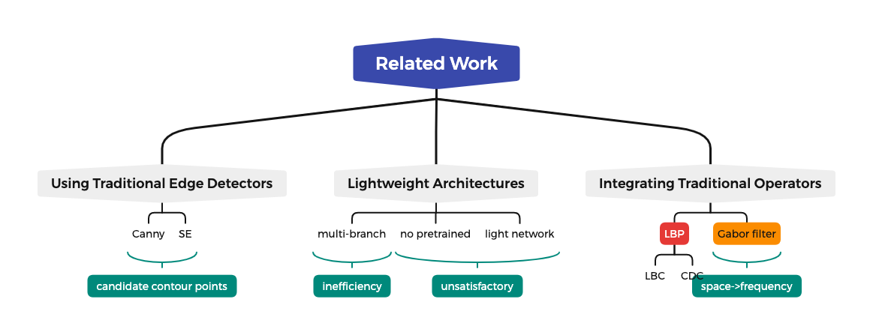
Related Work
Notes:
本文相关工作有三个主要方向
一个是传统的边缘检测算子，他们所代表的像素差分思想是PDC的主要来源，PDC不依赖于传统算子检测器的边缘信息，而是直接将梯度信息提取过程整合到卷积操作中，这样做更紧凑，更易学习。
一个是轻型的网络结构，但是现在很多的轻型的网络有很多缺陷.先前的轻量级网络在边缘检测的准确率不尽人意，基于多分支的结构可能导致运行效率低下。
一个是与传统的差分算子结合，LBP是非常经典的纹理描述算子，PiDiNet的三个差分算子就是由LBP衍生而来，且这三种算子在与卷积的结合的过程中都可以转换成普通的卷积网络计算。与Gabor卷积网络相比PDC的卷积计算更精简。
###

Slide 16
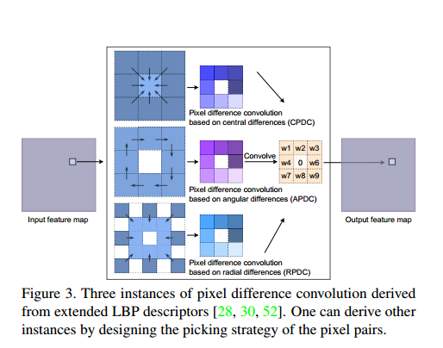
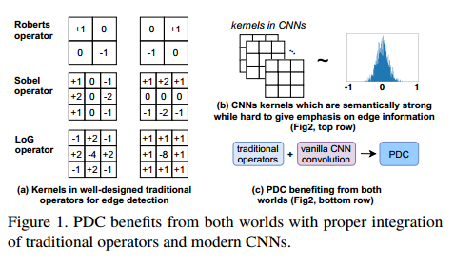
PDC(Pixel Difference Convolution)

Slide 17
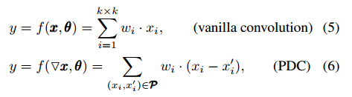
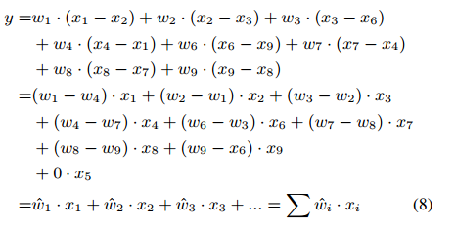
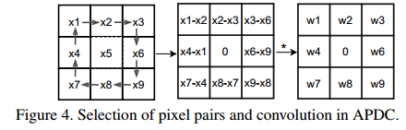
Converting APDC to Vanilla Convolution
Efficient！！！

Slide 18
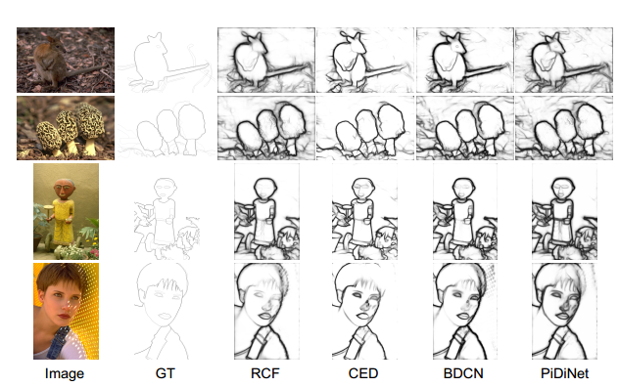
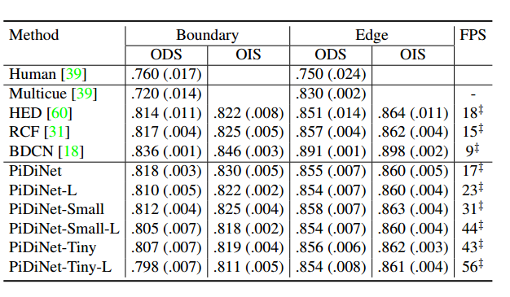
Comparison with State-of-the-arts

Slide 19
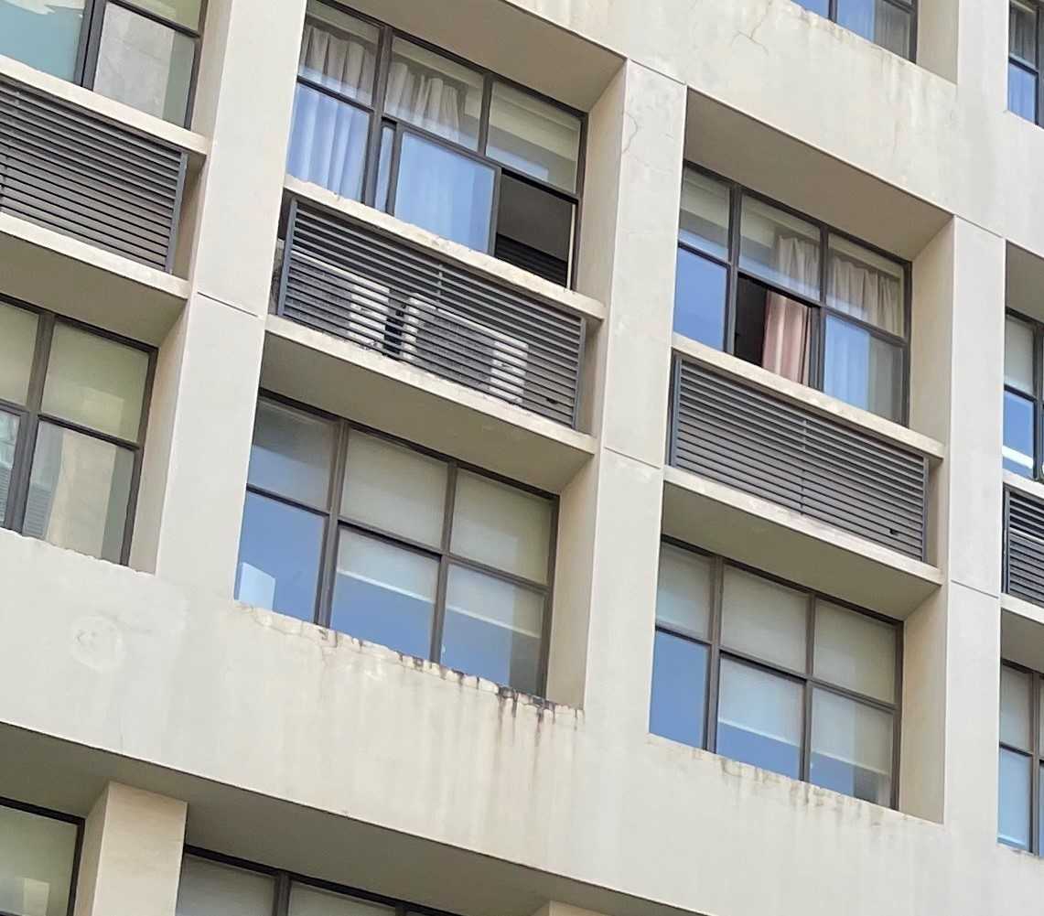
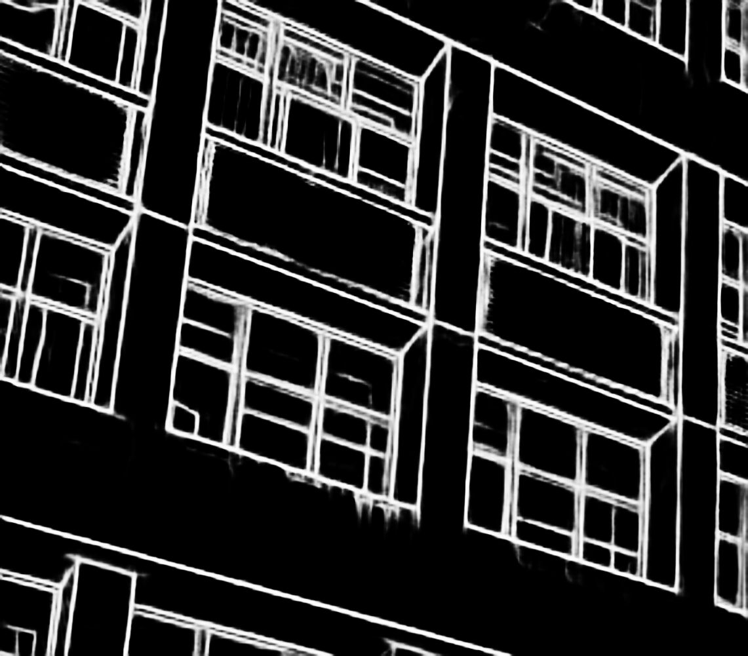
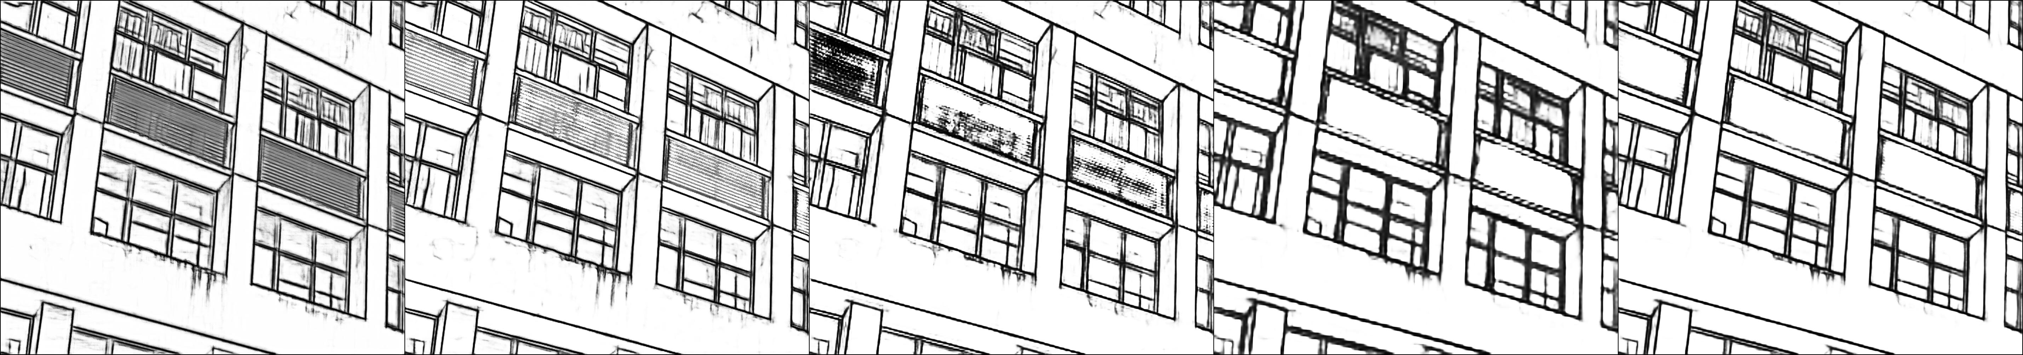
My Examples

Slide 20
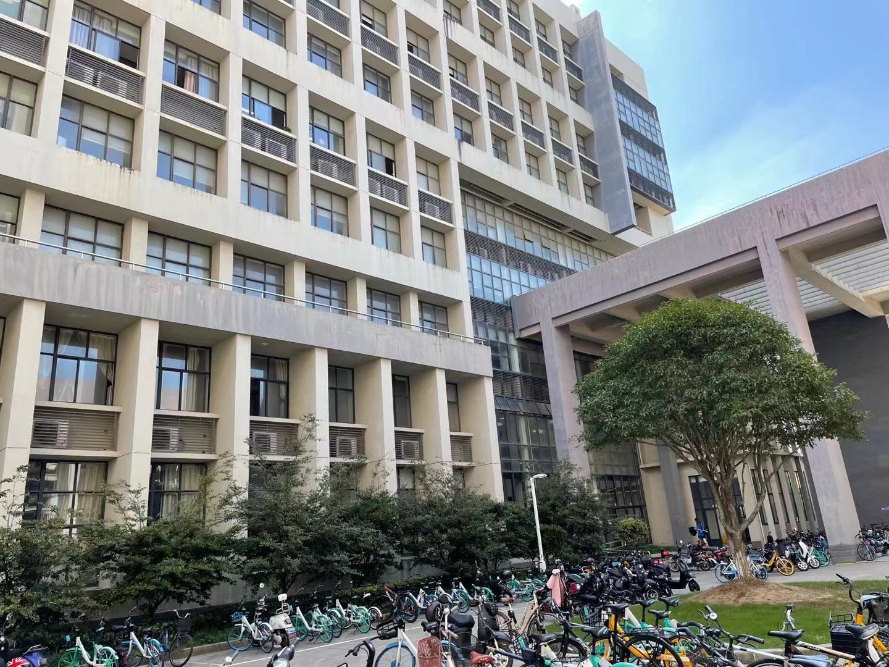
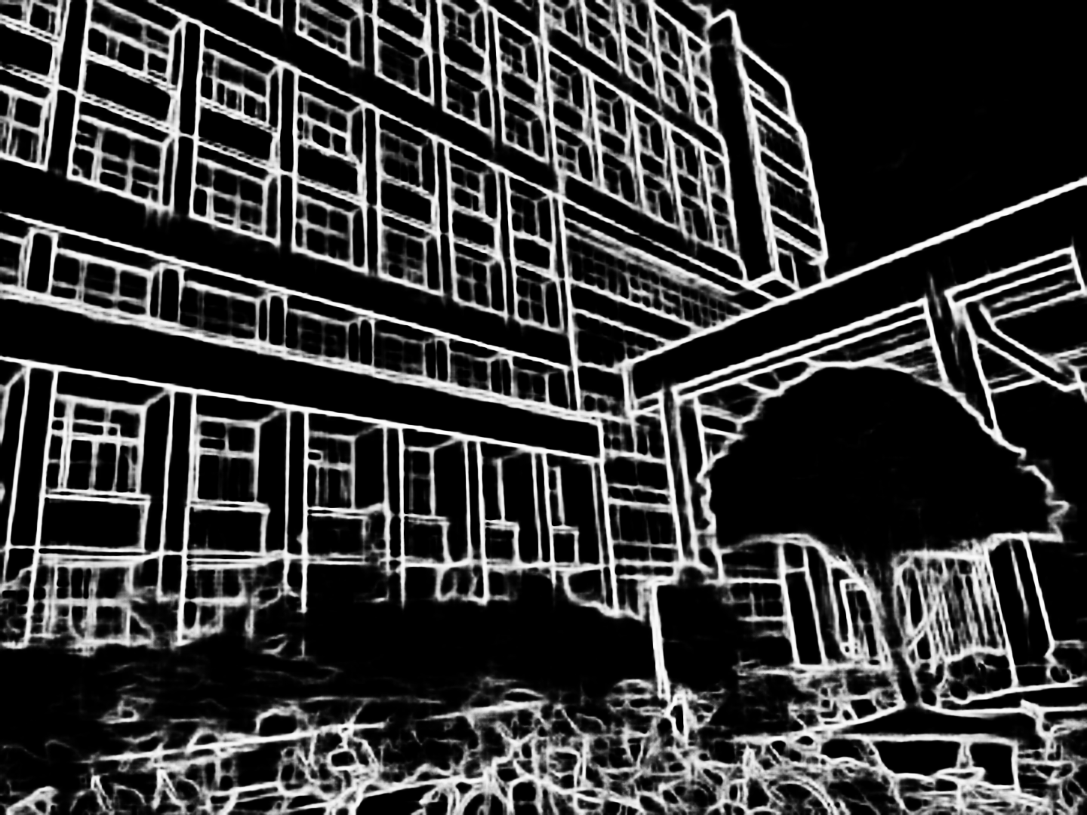
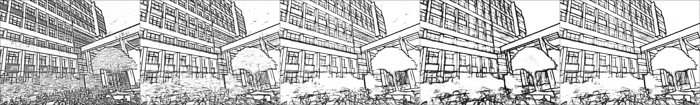
My Examples

Slide 21
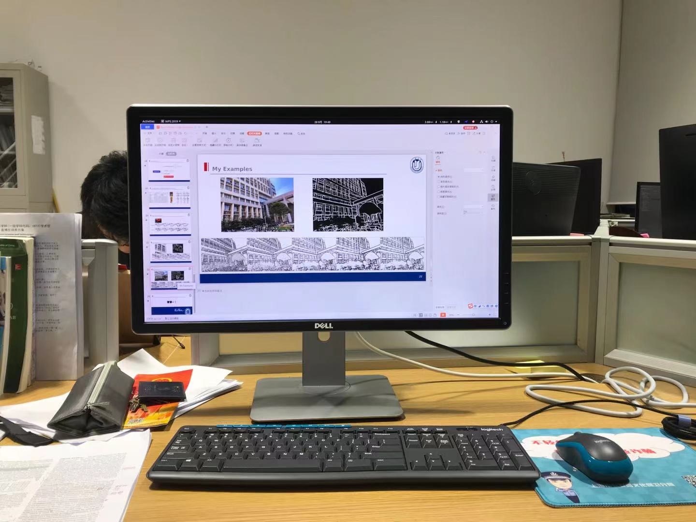
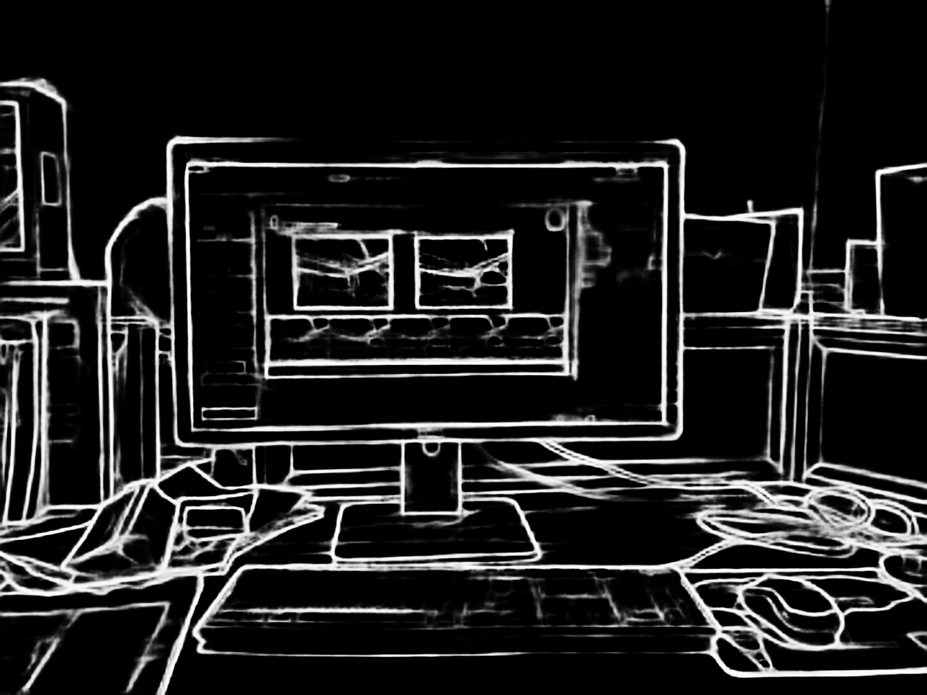
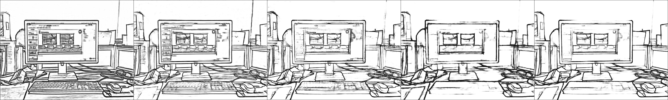
My Examples

Slide 22
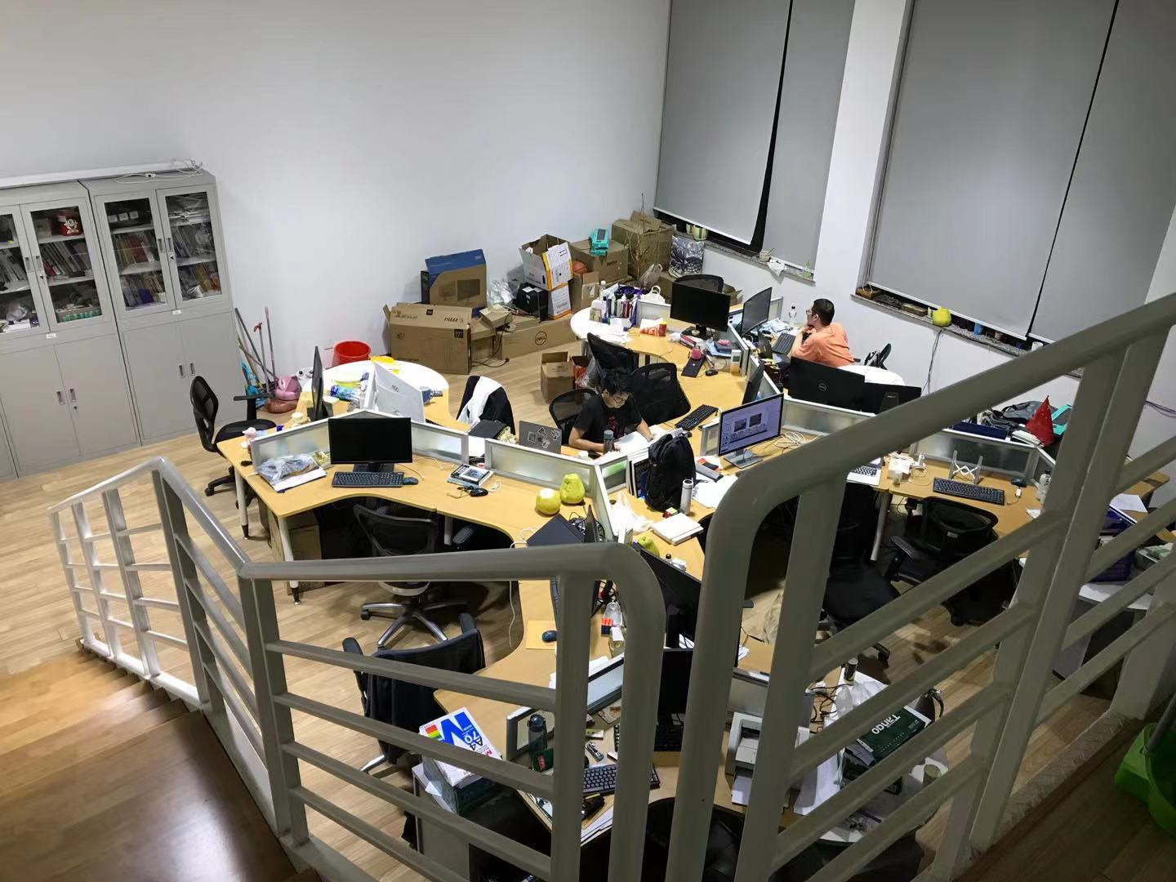


My Examples

Slide 23
3
Self-reflection

Slide 24

Self-reflection

Slide 25
4
Paper Plan

Slide 26

Paper Plan

Slide 27
5
Lab Project

Slide 28

Module Deployment

Slide 29

result.xml

Slide 30

WorkFlow

Slide 31
谢谢~！
汇报人：于烨泳
学号 ：21080236
汇报日期： 2021.10.08

